Slide 1
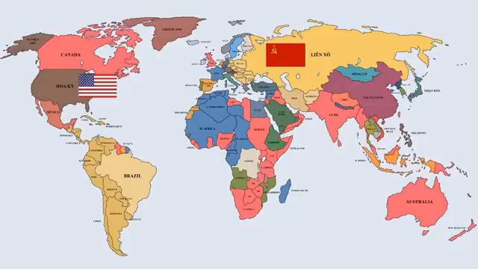

NGUYENHUE
THPT Nguyễn Văn Cừ - Quảng Nam

Slide 2
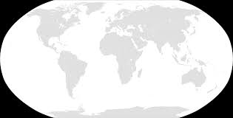
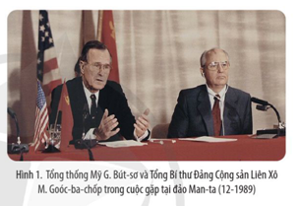
Thông tin trong đoạn video vừa xem và Hình 1 (bên phải) phản ánh sự kiện nào?
Tháng 12/1989, tại Man-ta, Tổng thống Bút-sơ cùng Tổng Bí thư Góc-ba-chốp tuyên bố chấm dứt Chiến tranh lạnh
Sau khi Chiến tranh lạnh kết thúc, xu thế phát triển chính của thế giới diễn ra như thế nào? Đa cực là gì? Biểu hiện của xu thế đa cực trong quan hệ quốc tế sau Chiến tranh lạnh?
Để hiểu rõ những vấn đề vừa nêu, chúng ta cùng nhau khám phá bài 3

Slide 3


Bài 3
TRẬT TỰ THẾ GIỚI SAU CHIẾN TRANH LẠNH
1
Xu thế phát triển chính của thế giới sau Chiến tranh lạnh
Dựa vào thông tin trong SGK trang 14 & 15, hãy nêu xu thế phát triển chính của thế giới sau Chiến tranh lạnh và lấy ví dụ minh hoạ.

Slide 4
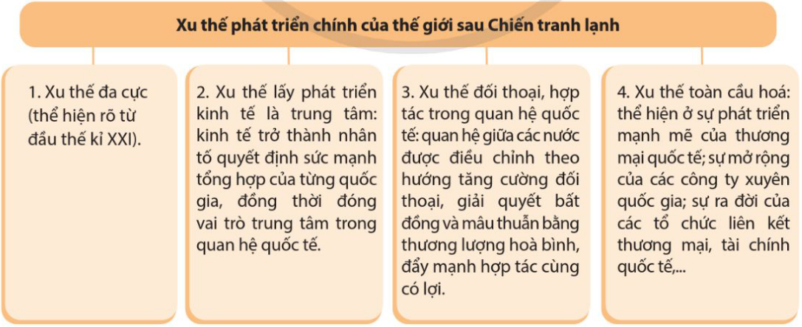
1

Slide 5
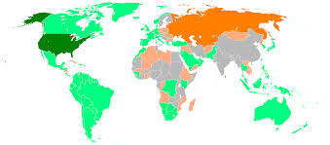
2
Xu thế đa cực trong quan hệ quốc tế
a) Khái niệm đa cực
Em hiểu khái niệm đa cực như thế nào trong quan hệ quốc tế?
- Đa cực là chỉ trạng thái địa chính trị toàn cầu với nhiều trung tâm quyền lực chi phối. Trong trật tự đa cực không có một trung tâm quyền lực thống trị, thay vào đó, nhiều quốc gia, khu vực tạo ra thế cân bằng về kinh tế, chính trị, quân sự toàn cầu.
NGUYENHUE

Slide 6
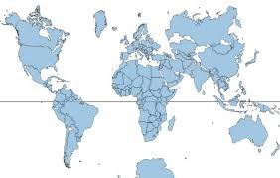
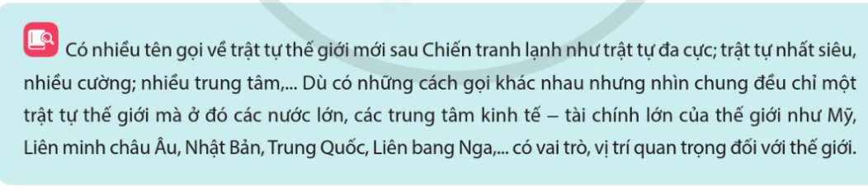
Các nước trong xu thế đa cực
LB. Nga
E.U
Mĩ
Trung Hoa
Nhật Bản
Ấn Độ
Bra-xin
Nam Phi
NGUYENHUE

Slide 7
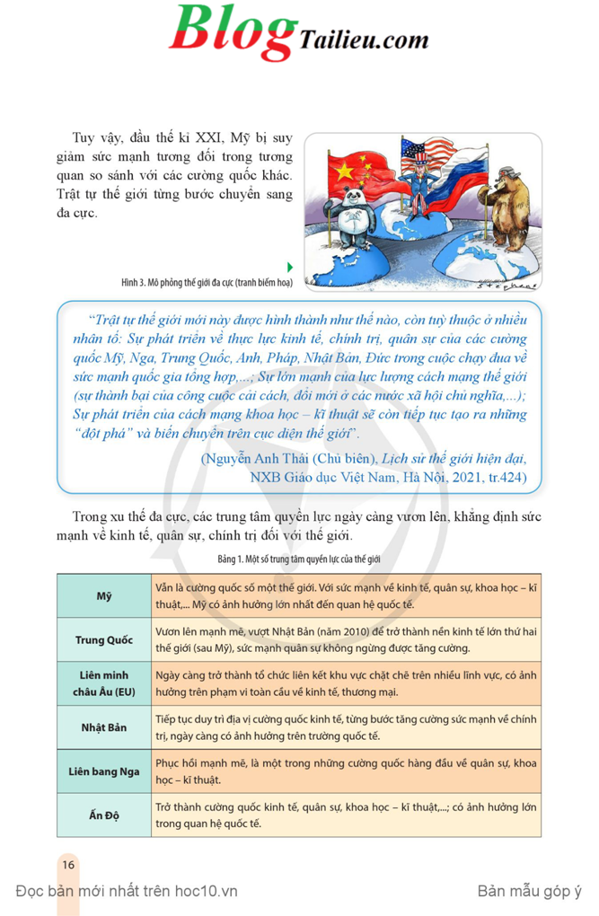
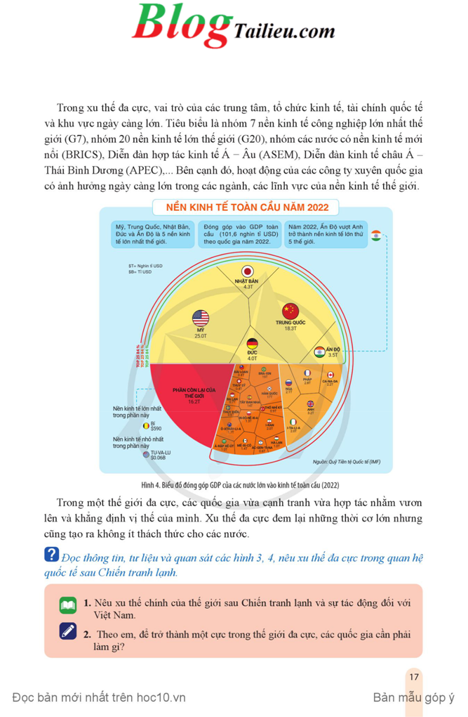
b) Xu thế đa cực
- Sau Chiến tranh lạnh, xu thế đa cực trở thành một trong những xu thế phát triển chính của thế giới.
NGUYENHUE

Slide 8
b) Xu thế đa cực
- Trong xu thế đa cực các trung tâm quyền lực ngày càng vươn lên, khẳng định sức mạnh về kinh tế, quân sự, chính trị.
NGUYENHUE

Slide 9
b) Xu thế đa cực
- Vai trò của các trung tâm kinh tế, tài chính và khu vực ngày càng lớn (như G7, G20, BRICS, ASEM, APEC, ASEAN...
Đức
Nhật Bản
Ấn Độ
* G20 (gồm có G7, EU, Ác-hen-ti-na, Ô-xtrây-li-a, Bra-xin, Trung Quốc, Nga, Ấn Độ, Mê-hi-cô, In-đô-nê-xi-a, A-rập Xê-út, Nam Phi, Hàn Quốc và Thổ Nhĩ Kỳ), chiếm 2/3 dân số thế giới, 90% GDP toàn cầu và 80% thương mại thế giới.
* Năm nền kinh tế lớn nhất thế giới là: Mĩ, Trung Quốc, Nhật Bản, Đức, Ấn Độ (Năm 2022, Ấn Độ vượt qua Anh trở thành nền kinh tế lớn thứ 5 thế giới).
Trung Quốc
Các nước còn lại
Mĩ
Đóng góp GDP của các nước
lớn vào kinh tế toàn cầu (năm 2022)
NGUYENHUE

Slide 10
b) Xu thế đa cực
Mặc dù Mĩ vẫn giữ vị trí số một thế giới về kinh tế, vốn, khoa học, công nghệ… nhưng vị thế của Mĩ đang càng ngày bị giảm dần trước sự nổi lên của các trung tâm khác. Năm 2000, GDP của Mĩ gấp khoảng 12 lần Trung Quốc, nhưng đến năm 2021 chỉ còn gấp khoảng 1,3 lần.
- Mĩ bị suy giảm sức mạnh tương đối...
- Trong thế giới đa cực, các quốc gia vừa cạnh tranh vừa hợp tác nhằm vươn lên và khẳng định vị thế của mình.
* Theo đánh giá của IMF, GDP của Việt Nam năm 2000, đạt 498,58 USD, đứng vị thứ 117/200 thế giới. Năm 2022, đạt 4.162,94 USD, vươn lên vị thứ 34/200 thế giới .

Slide 11




LUYỆN TẬP
Câu 1. Khái niệm “đa cực” được hiểu là
A. trung tâm địa – văn hoá toàn cầu với nhiều trung tâm quyền lực chi phối.
B. một trật tự mới với vai trò vượt trội của Mĩ chi phối các nước khác.
C. một trật tự thế giới mới, trong đó tất cả các nước đều có vai trò quyết định.
D. trung tâm địa – chính trị toàn cầu với nhiều trung tâm quyền lực chi phối.
Câu 2. Nội dung nào sau đây là biểu hiện của xu thế đa cực?
A. Các trung tâm quyền lực vươn lên, khẳng định sức mạnh kinh tế, quân sự, chính trị.
B. Các nước tăng cường chạy đua về kinh tế, quân sự, hình thành các liên minh lớn.
C. Sự vươn lên mạnh mẽ của Trung Quốc, đe doạ đến vị trí số một của Mĩ.
D. Các nước trong khối NATO liên kết với nhau tạo ra sức mạnh quân sự vượt trội.
Câu 3. Trong trật tự thế giới đa cực hiện nay, Mĩ
A. vẫn duy trì được là cường quốc số một về quân sự.
B. vẫn duy trì được thế đơn cự, chi phối cả thế giới.
C. suy giảm sức mạnh tương đối với các cường quốc khác.
D. vươn lên ngôi bá chủ, thao túng các đồng minh của Mĩ.

Slide 12
LUYỆN TẬP
Câu 4. Một trong những xu thế phát triển chính của thế giới sau Chiến tranh lạnh là
A. xu thế đơn cực vươn lên mạnh mẽ.
B. xu thế toàn cầu hoá diễn ra mạnh mẽ.
C. các trung tâm quyền lực đối đầu gay gắt.
D. Nga – Mĩ vẫn chi phối mọi quan hệ quốc tế.
Câu 5. Nội dung nào sau đây không phải là biểu hiện của xu thế đa cực?
A. Vai trò của các trung tâm kinh tế, tài chính quốc tế và khu vực ngày càng lớn.
B. Các trung tâm quyền lực vươn lên, khẳng định sức mạnh về kinh tế, quân sự, chính trị.
C. Các trung tâm quyền lực hợp tác chặt chẽ với nhau, cùng phát triển kinh tế và quân sự.
D. Mĩ bị suy giảm sức mạnh tương đối trong tương quan lực lượng với các cường quốc.
Câu 6. Để trở thành một cực trong thế giới đa cực, các quốc gia cẩn phải có
A. chính sách đối ngoại mềm dẻo.
B. thực lực về chính trị, văn hoá.
C. thực lực về kinh tế, quân sự.
D. Phát huy nội lực, tranh thủ ngoại lực.

Slide 13
LUYỆN TẬP
Đọc đoạn tư liệu sau và trong mỗi ý a, b, c, d chọn đúng hoặc sai: “Trật tự thế giới mới này được hình thành như thế nào, còn tuỳ thuộc ở nhiều nhân tố: Sự phát triển về thực lực kinh tế, chính trị, quân sự của các cường quốc Mỹ, Nga, Trung Quốc, Anh, Pháp, Nhật Bản, Đức trong cuộc chạy đua về sức mạnh quốc gia tổng hợp…; Sự lớn mạnh của lực lượng cách mạng thế giới (sự thành bại của công cuộc cải cách, đổi mới ở các nước XHCN,…); Sự phát triển của cách mạng khoa học – kĩ thuật sẽ còn tiếp tục tạo ra những “đột phá” và biến chuyển trên cục diện thế giới”.
(Nguyễn Anh Thái (Chủ biên), Lịch sử thế giới hiện đại, NXB Giáo dục Việt Nam, Hà Nội, 2021, tr. 424)
a) Đoạn tư liệu trên đề cập đến nội dung chính là Trật tự thế giới hai cực I-an-ta.
b) Anh, Pháp trở thành những cực lớn nhất trong trật tự thế giới đa cực hiện nay.
c) Sự phát triển của KH-KT là nhân tố tác động đến sự hình thành trật tự thế giới mới.
d) Sức mạnh tổng hợp của Nga, Trung Quốc, Nhật...góp phần định hình thế giới đa cực.
S
S
Đ
Đ

Slide 14
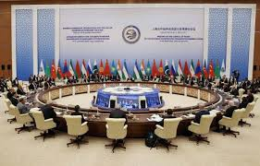

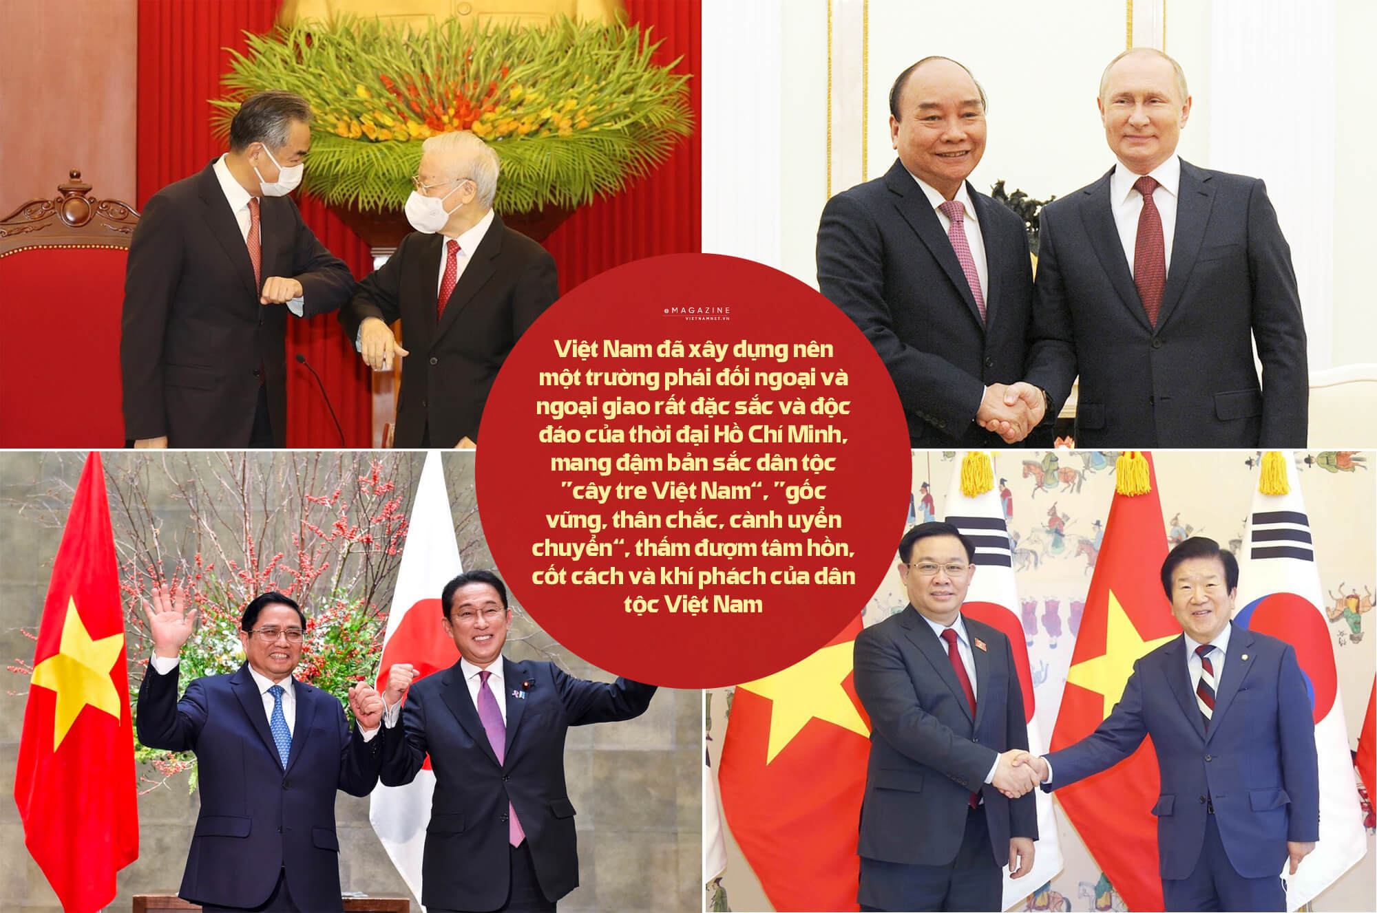







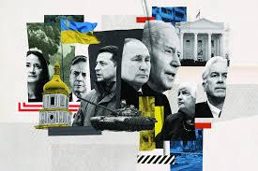
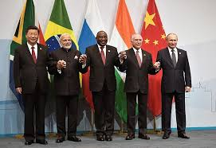

VẬN DỤNG
Xu thế đa cực đem lại những cơ hội nào cho Việt Nam trong công cuộc phát triển đất nước?
* Yêu cầu: Về nhà hoàn thành trong vở bài tập, GV kiểm tra vở bài tập vào tiết học tuần sau./.
NGUYENHUE
THPT Nguyễn Văn Cừ - Quảng Nam

Slide 15



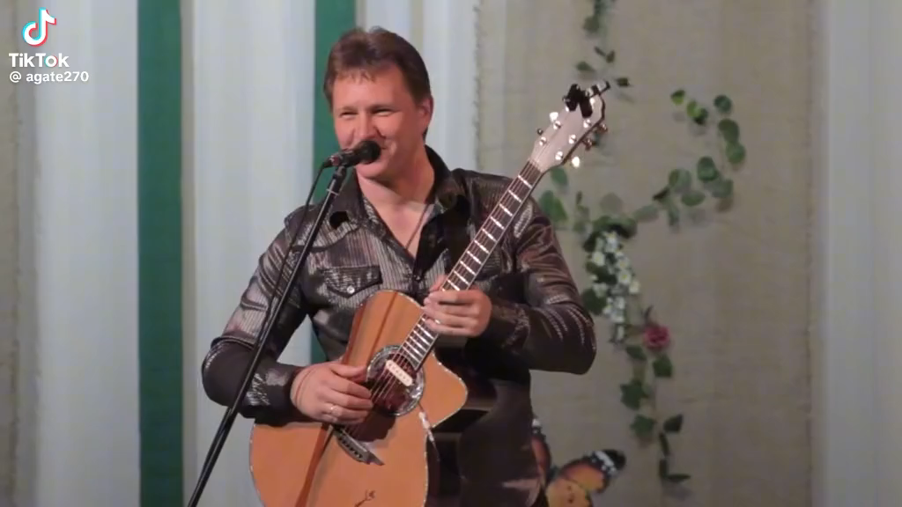

CHÀO TẠM BIỆT!
NGUYENHUE
THPT Nguyễn Văn Cừ - Quảng Nam

